Slide 1

Políticas Integradas de Proteção do Ambiente Escolar

Slide 2


Premissa das Políticas Integradas de Proteção do Ambiente Escolar
Natureza do Fenômeno e formas de enfrentamento;
Função Social da Escola;
Saúde mental pós pandemia.

Slide 3

O que dizem as evidências?
Melvin D. Livingston, Matthew E. Rossheim, Kelli Stidham Hall. A Descriptive Analysis of School and School Shooter Characteristics and the Severity of School Shootings in the United States, 1999 e 2018. Journal of Adolescent Health 64 (2019) 797e799.
Conclusão
Revisão de 179 episódios de tiroteios em escolas americanas entre 1999 e 2018. Manter guardas armados na escola não reduziu o número de vítimas em massacres.

Slide 4
O que dizem as evidências?
Jillian Peterson; James Densley; Gina Erickson. Presence of Armed School Officials and Fatal and Nonfatal Gunshot Injuries During Mass School Shootings, United States, 1980-2019. JAMA Network Open. 2021;4(2).
Avaliação dos casos entre 1980 e 2019
Conclusão
i) Número de mortes em escolas com guardas armados tendia a ser quase três vezes maior do que em casos que não havia esse tipo de dispositivo.
ii) Agentes de Segurança armados no ambiente escolar teria efeito sobre o aumento do absenteísmo estudantil, particularmente em alguns segmentos da população.

Slide 5
O que dizem as evidências?
Experiência americana recente
2022
2022
Congresso americano aprovou um pacote de US$ 300 milhões: equipamentos contra violência armada
47 casos de ataque
2021
3 Bilhões de Dólares: serviços de vigilância
42 casos de ataque

Slide 6

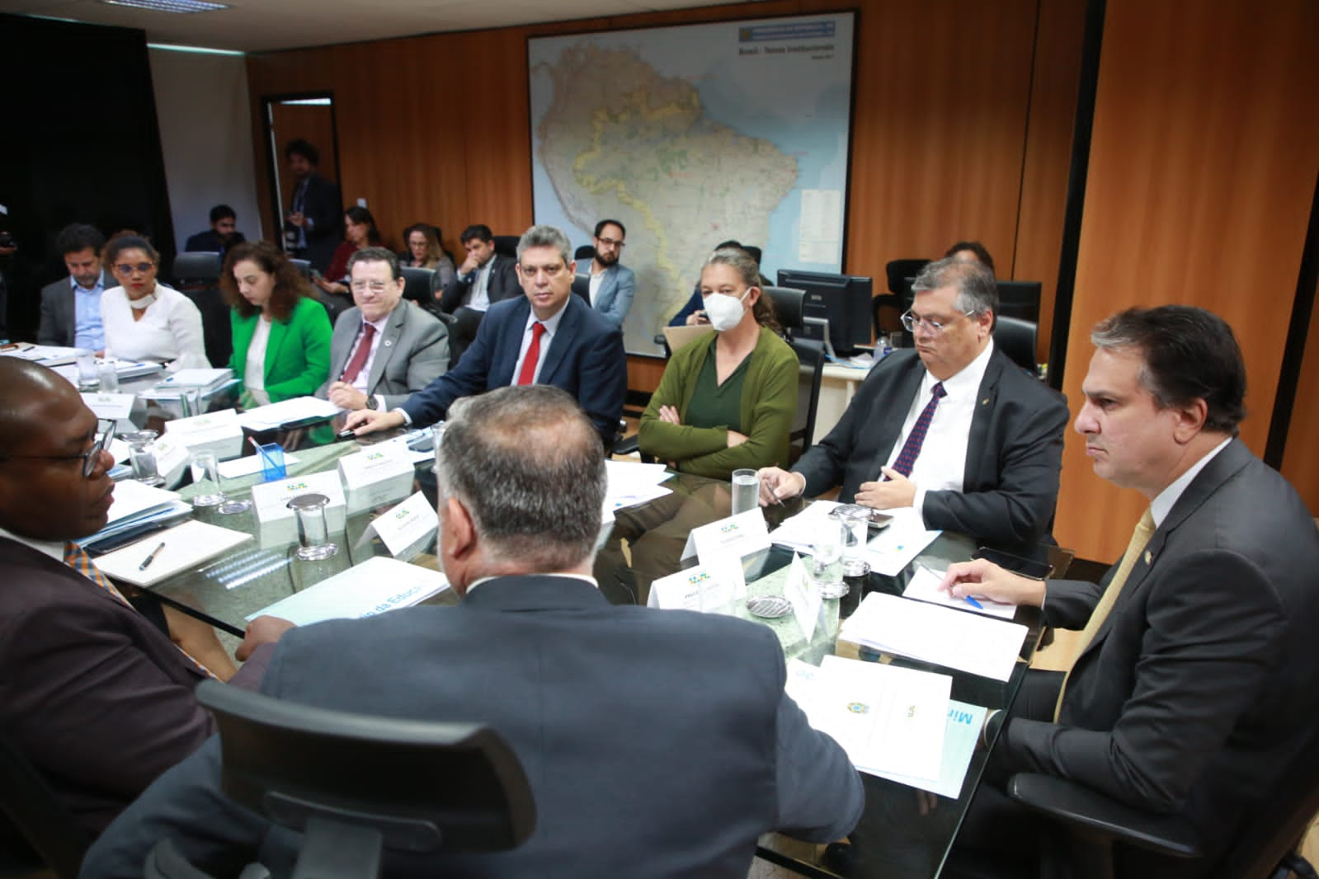
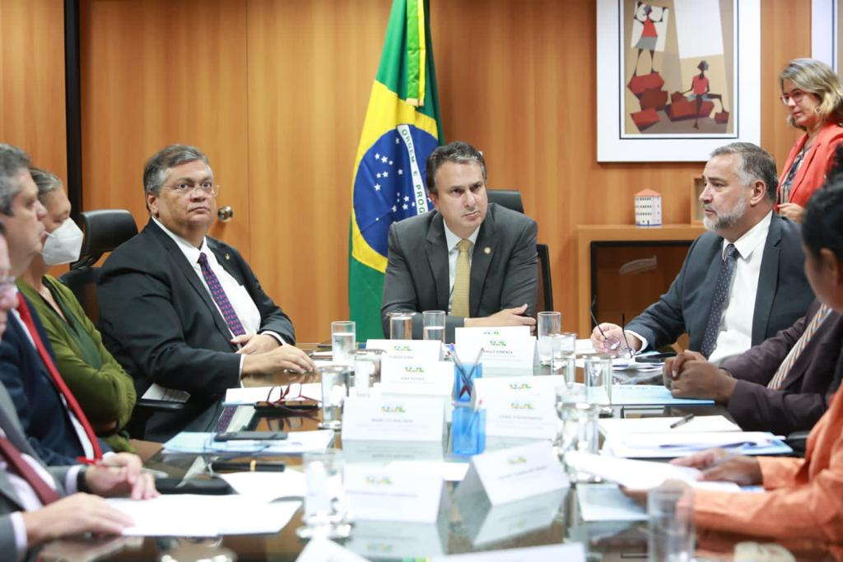
Ações
Instauração e coordenação do Grupo de Trabalho Interministerial de Enfrentamento à Violência nas Escolas, conforme Decreto nº 11.469, de 05 de abril de 2023
Composição: Ministério da Educação, Ministério da Justiça e Segurança Pública, Ministério dos Direitos Humanos e da Cidadania, Ministério da Saúde, Ministério do Esporte, Ministério da Cultura, Secretaria de Comunicação da Presidência da República e Secretaria Nacional de Juventude da Secretaria-Geral da Presidência da República.

Slide 7
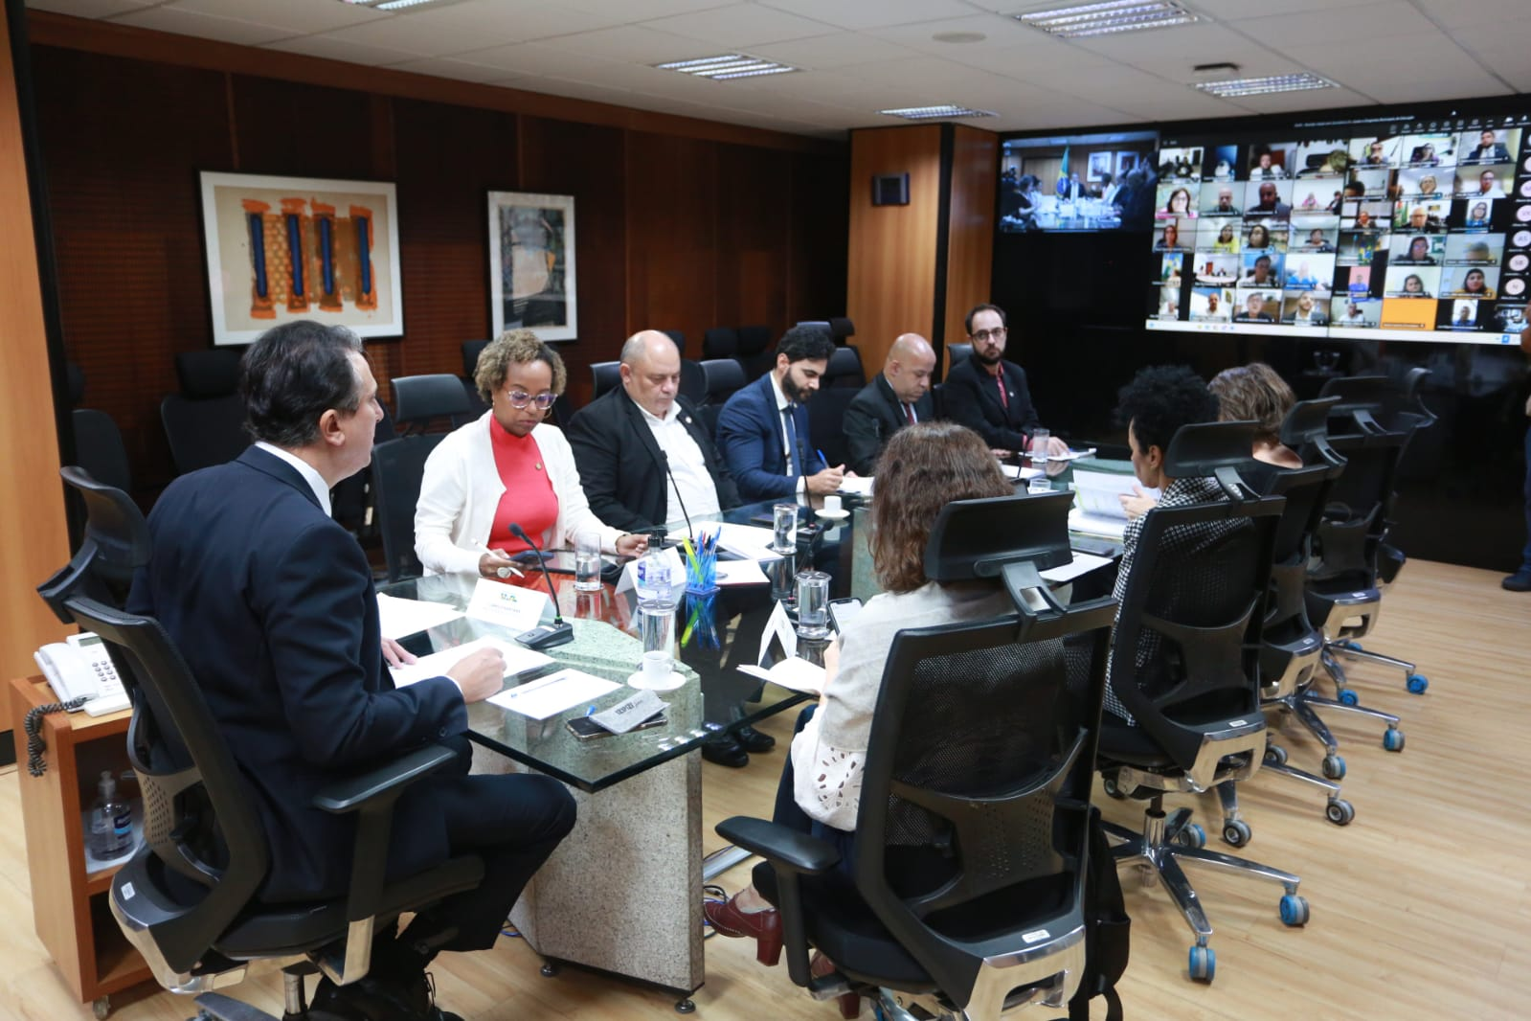
Estabelecimento de canal constante de diálogo com Conselho Nacional de Secretários de Educação - CONSED e União Nacional dos Dirigentes Municipais de Educação – UNDIME
Reunião com a participação de secretários estaduais e municipais de educação, Undime e Consed

Slide 8


Elaboração de Recomendações para Proteção e Segurança no Ambiente Escolar
Programa de formação para implementação das recomendações com foco nas secretarias estaduais e municipais, regionais de ensino, gestores escolares, professores e comunidade escolar - Início pela Plataforma Ava MEC em 24 de abril de 2023

Slide 9
Programa de fomento à implantação de ações integradas de proteção do ambiente escolar (infraestrutura, equipamentos, formação e apoio a implantação dos núcleos de apoio psicossocial nas escolas)
Programa Dinheiro Direto na Escola Básico 2023 – R$ 1,097 bilhão (antecipação da segunda parcela)
Programa Dinheiro Direto na Escola Básico e Qualidade (anos anteriores) – R$ 1,818 bilhão
Resolução possibilitando o uso dos recursos para investimento em proteção do ambiente escolar
Plano de Ações Articuladas – R$ 200 milhões
Total R$ 3,115 bilhões

Slide 10

Lançamento de edital de chamamento público para programa de formação continuada e desenvolvimento profissional voltado à proteção no ambiente escolar a ser desenvolvido por instituições de ensino superior
Estabelecimento de parceria com o Conselho Nacional de Justiça - CNJ para implementação de ações da Justiça Restaurativa no ambiente escolar - Programa “Territórios de Convivência e Cultura de Paz”

Slide 11
Realização de Seminário Internacional
4. Campanha Nacional de sensibilização sobre proteção e segurança das escolas
5. Relatório Final do GT com recomendações para a construção de Políticas Integradas de Proteção do Ambiente Escolar.

Slide 12



